Slide 1
Tematsko ponavljanje
Nastavna tema: Drugi svjetski rat – Politika popuštanja i početak rata, Širenje ratnih sukoba, Godine preokreta, Kvislinški režimi, Pokreti otpora, Kraj rata

Slide 2


1936.
1939.
1945.
Njemačka okupirala Porajnje
Izradi lentu vremena i upiši godine i pripadajuće događaje iz perioda prije početka (1936., Porajnje), tijekom i do kraja Drugog svjetskog rata (2. 9. 1945., kapitulacija Japana).

Slide 3
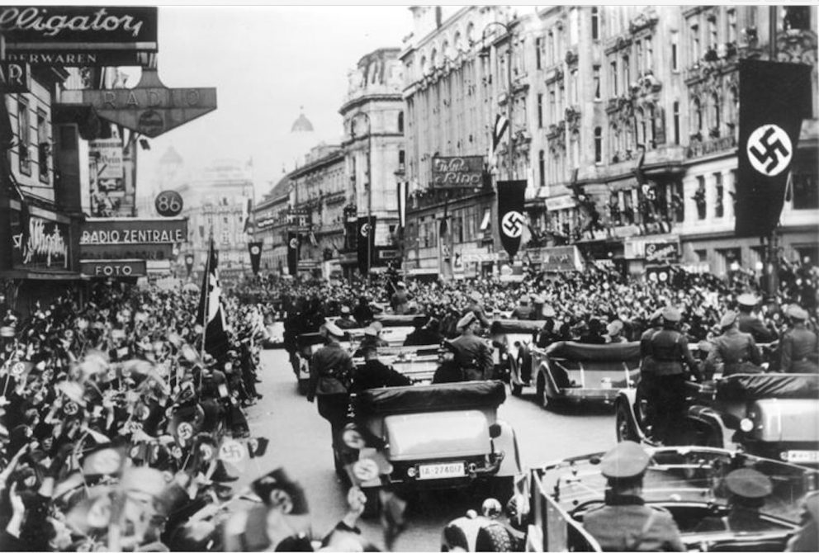
1936.
1938.
1939.
1945.
Njemačka okupirala Porajnje
Anschluss

Slide 4
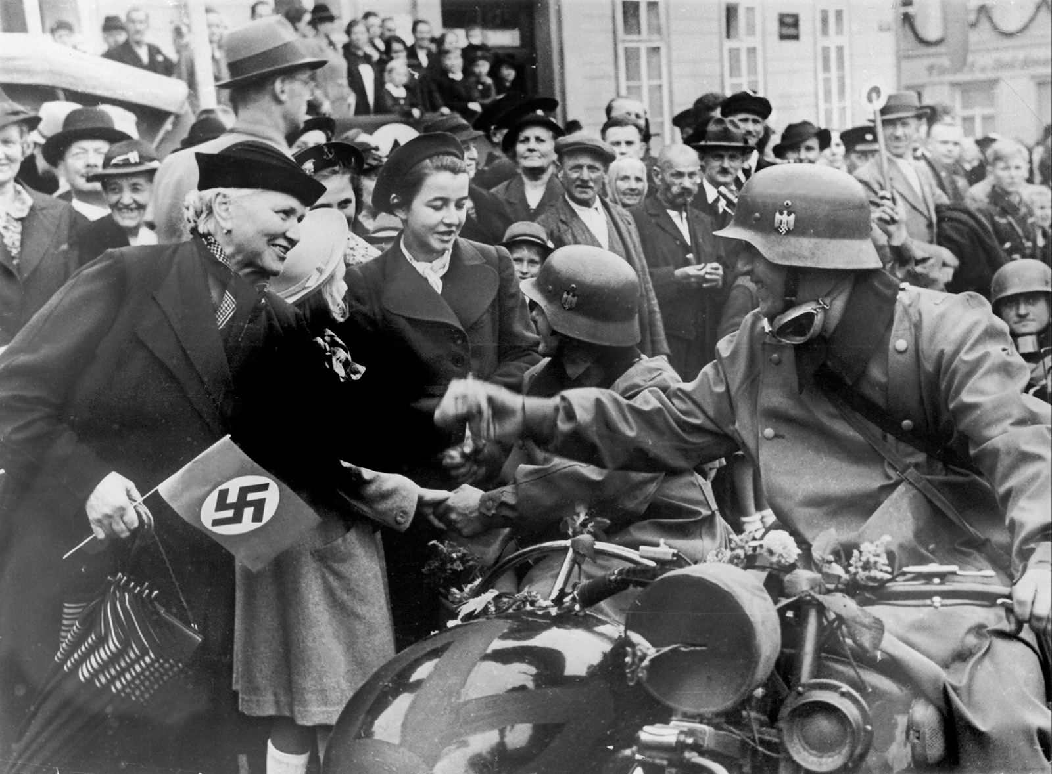
1936.
1938.
1939.
1945.
Minhenski sporazum – Njemačka pripojila Sudete

Slide 5
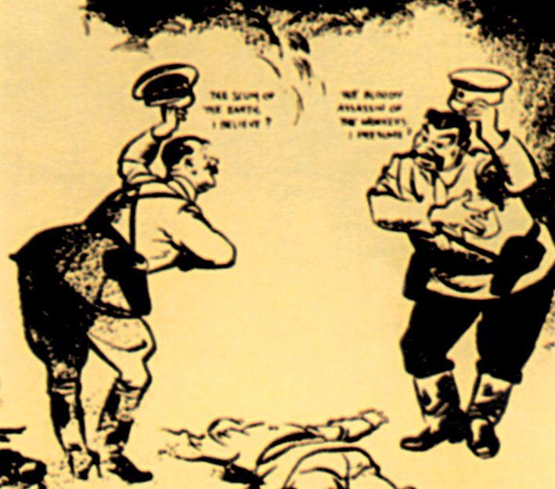
1936.
1939.
1945.
kolovoz – Njemačka i SSSR potpisale sporazum o nenapadanju

Slide 6
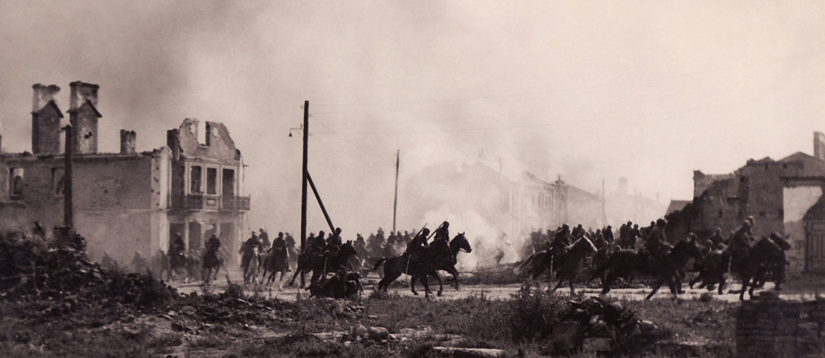
1936.
1939.
1945.
1. rujna – Njemačka napala Poljsku

Slide 7
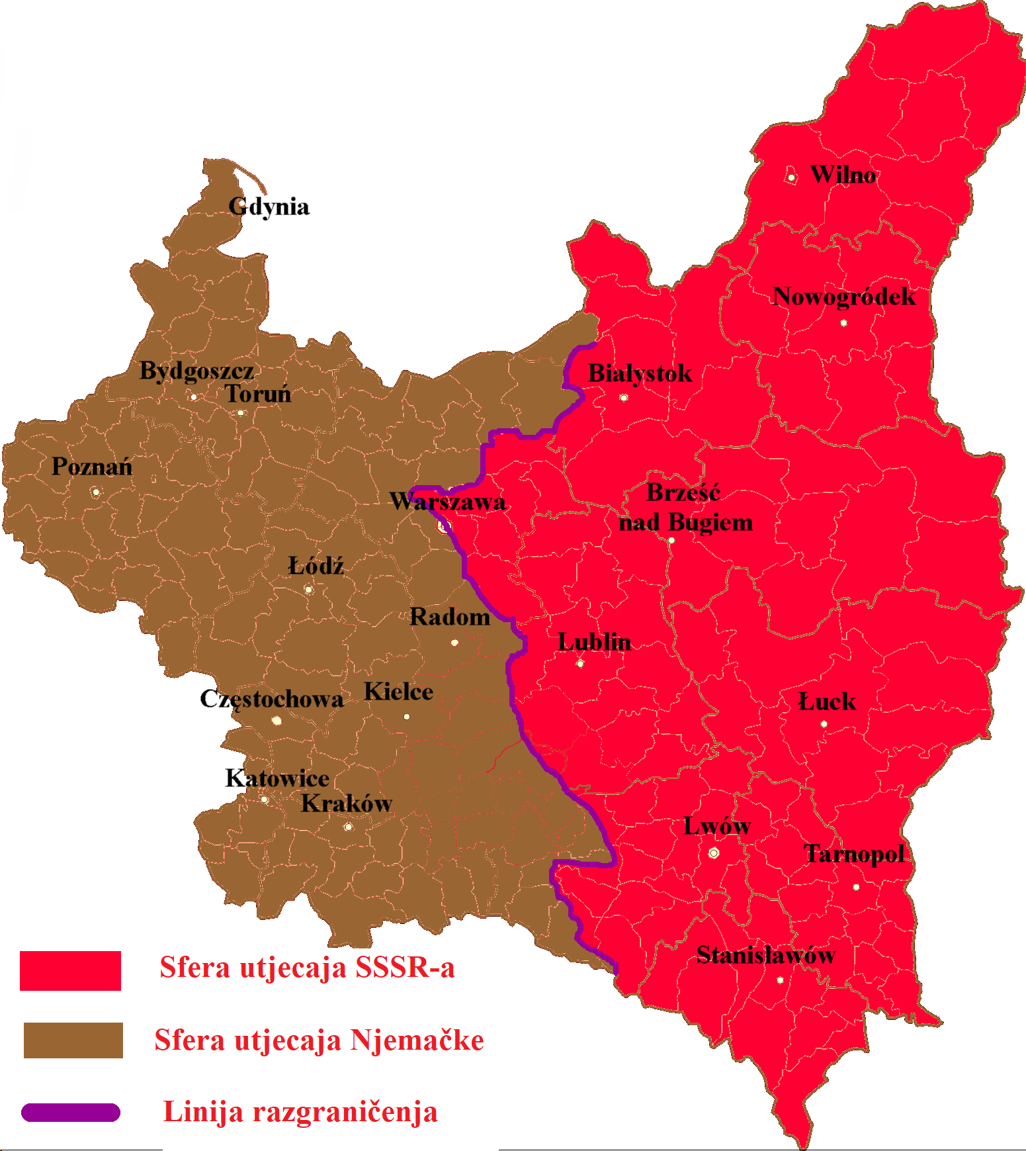
1936.
1939.
1945.
17. rujna – napad SSSR-a na Poljsku

Slide 8
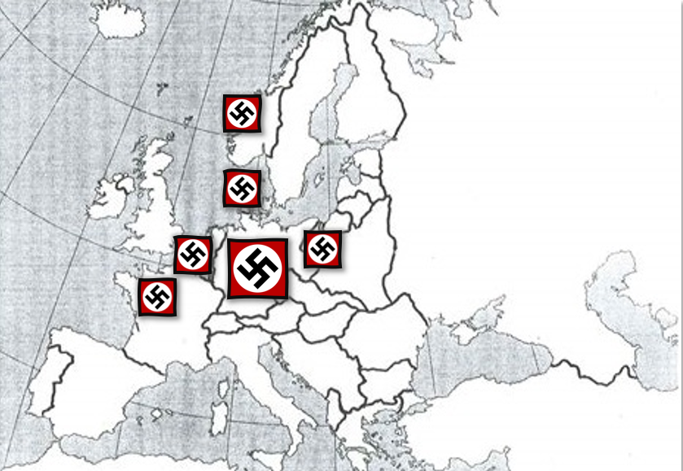
1936.
1939.
1940.
1945.
ožujak – Finska ustupila dijelove teritorija SSSR-u
travanj – napad Njemačke na Dansku i Norvešku

Slide 9
1936.
1939.
1940.
1945.
svibanj - kapitulacija zemalja Beneluksa

Slide 10
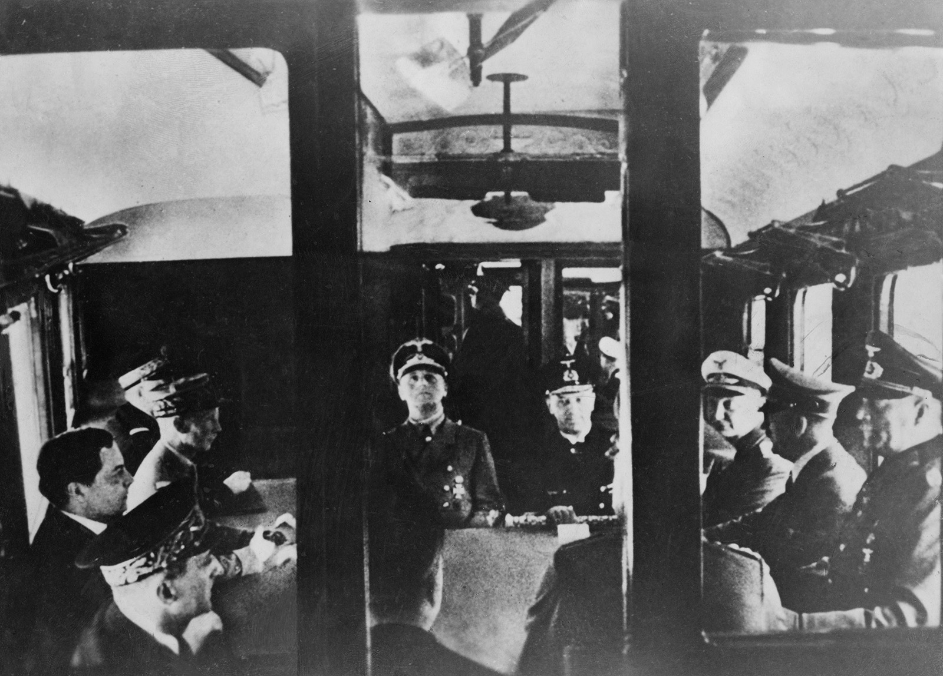
1936.
1939.
1940.
1945.
22. lipnja – kapitulacija Francuske

Slide 11
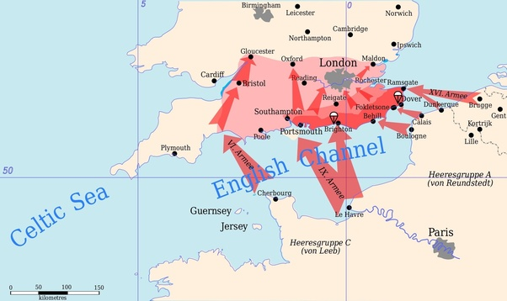
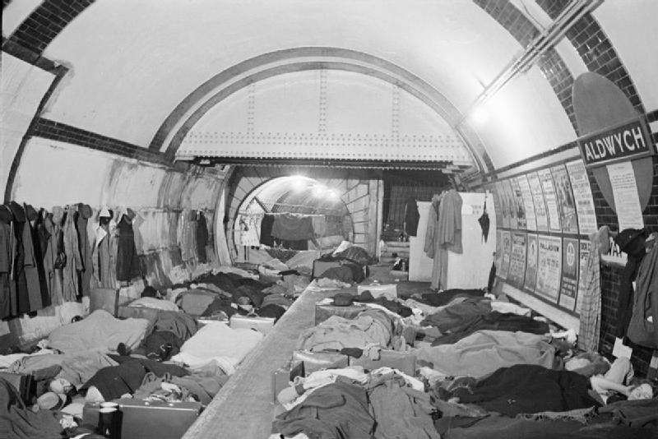
1936.
1939.
1940.
1945.
Operacija Morski lav

Slide 12
1936.
1939.
1941.
1945.
25. ožujka – Jugoslavija pristupila Trojnom paktu

Slide 13
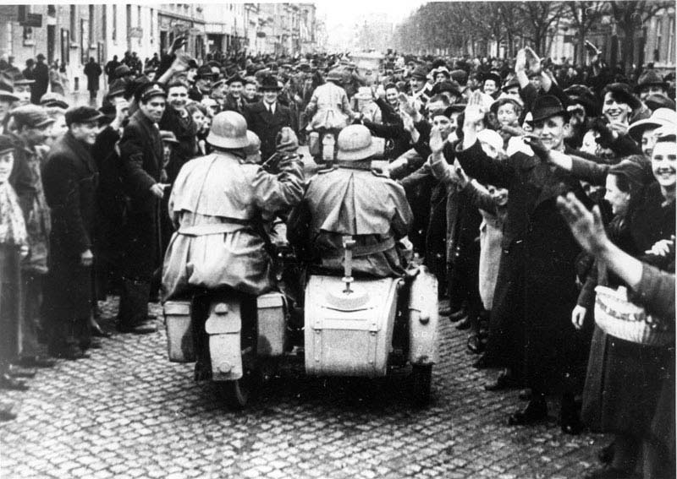
1936.
1939.
1941.
1945.
6. travnja – Njemačka napala Jugoslaviju

Slide 14
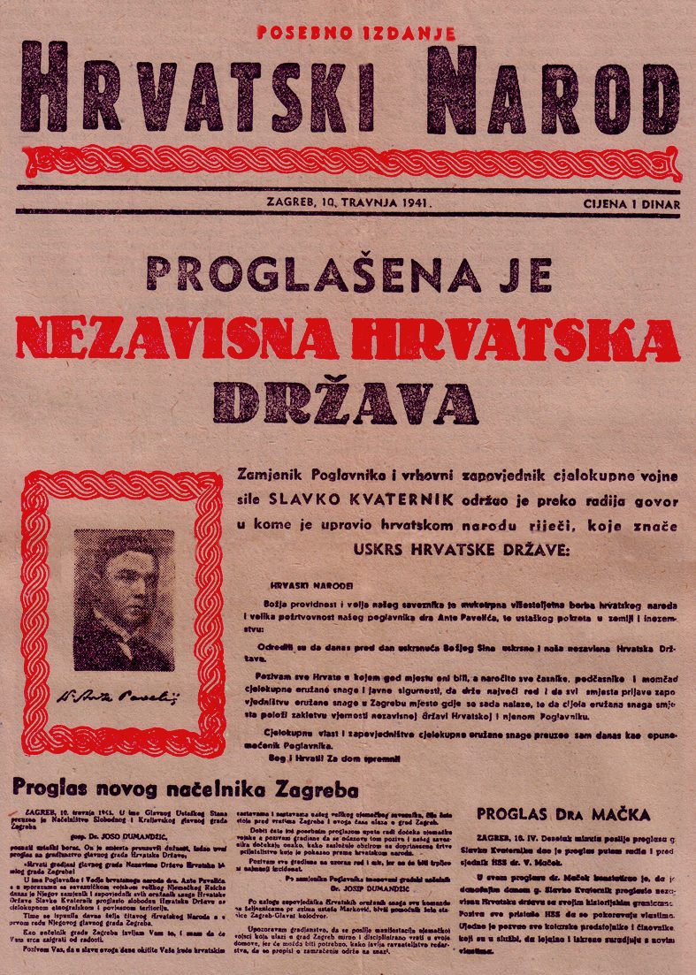
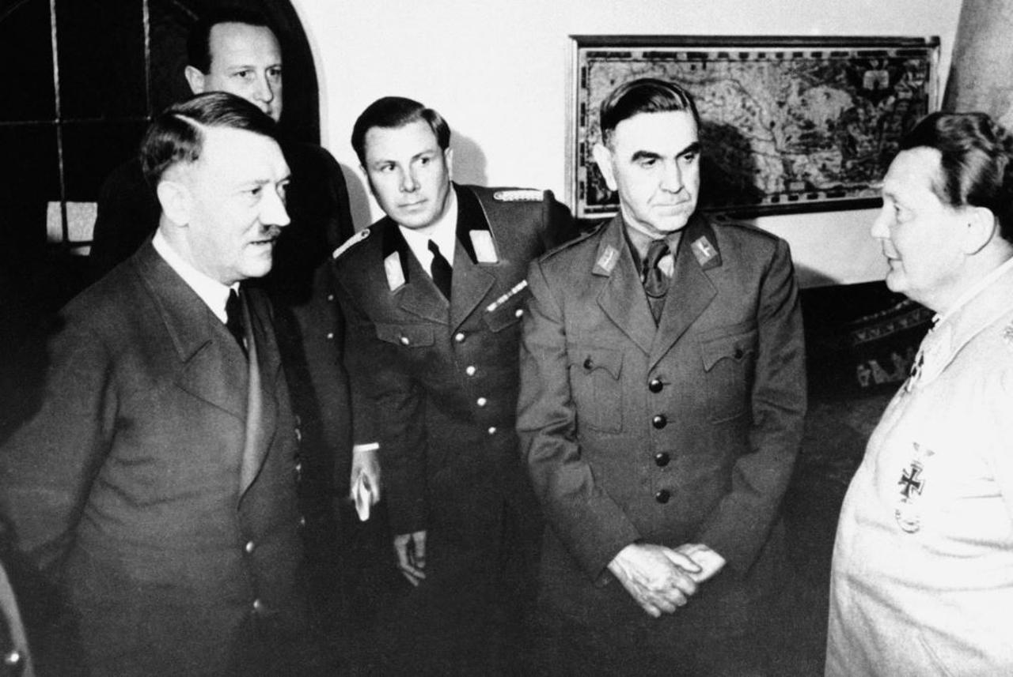
1936.
1939.
1941.
1945.
10. travnja – proglašena NDH

Slide 15
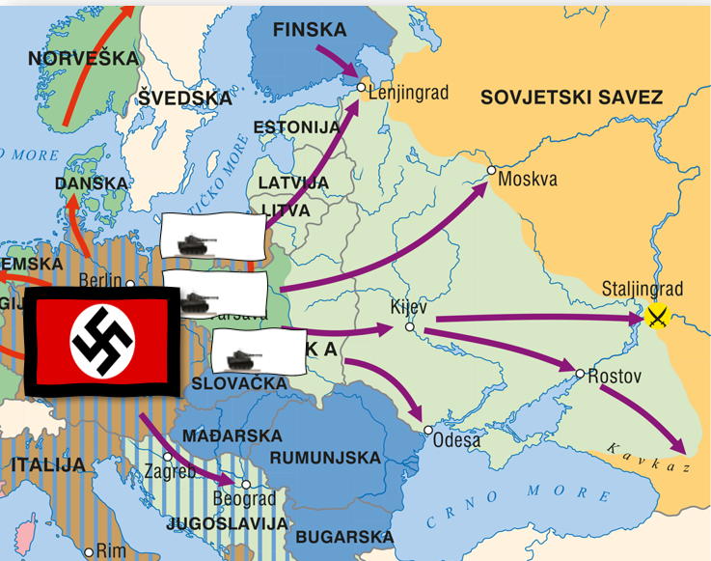
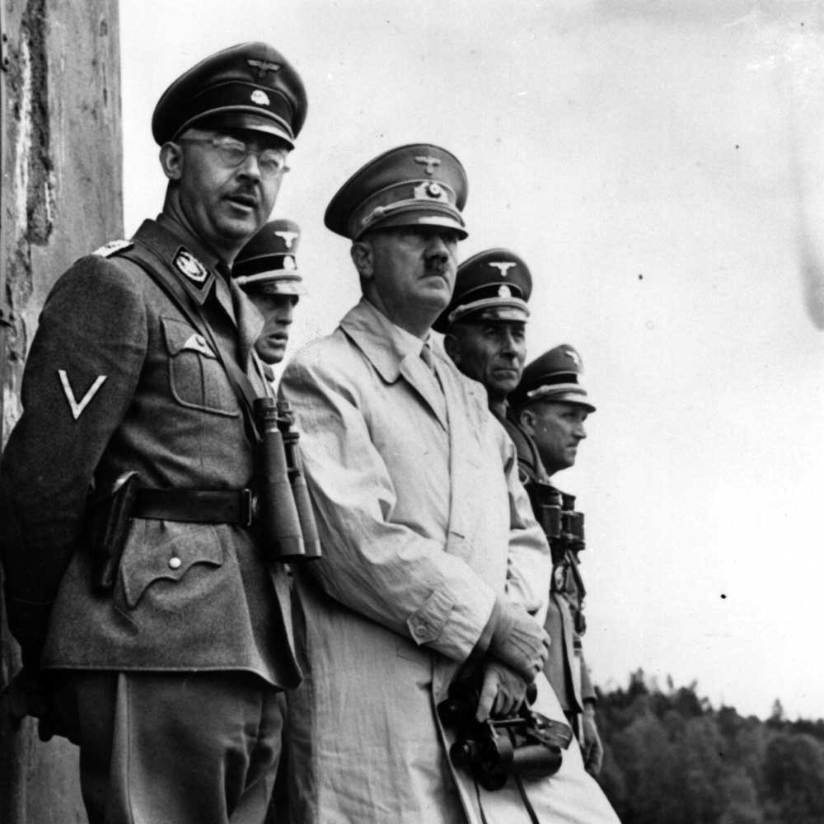
1936.
1939.
1941.
1945.
22. lipnja – Operacija Barbarossa

Slide 16
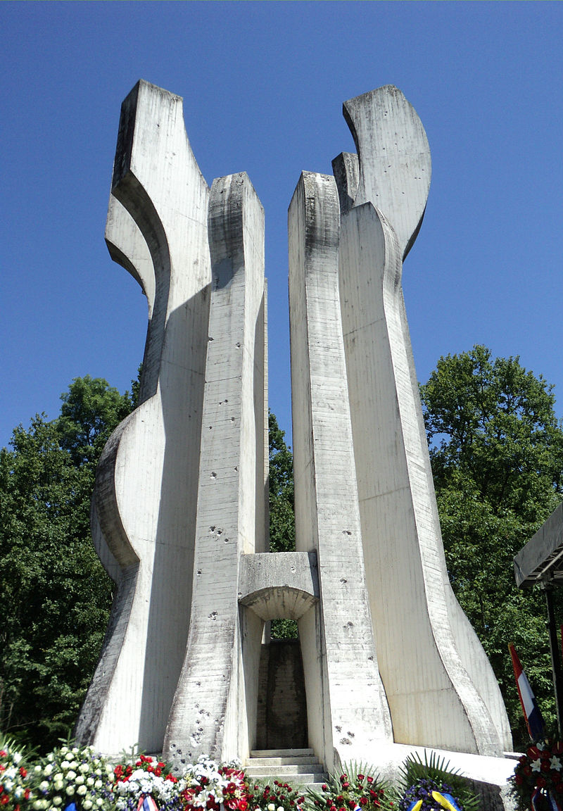
1936.
1939.
1941.
1945.
22. lipnja – osnovana prva partizanska postrojba – Sisački partizanski odred

Slide 17
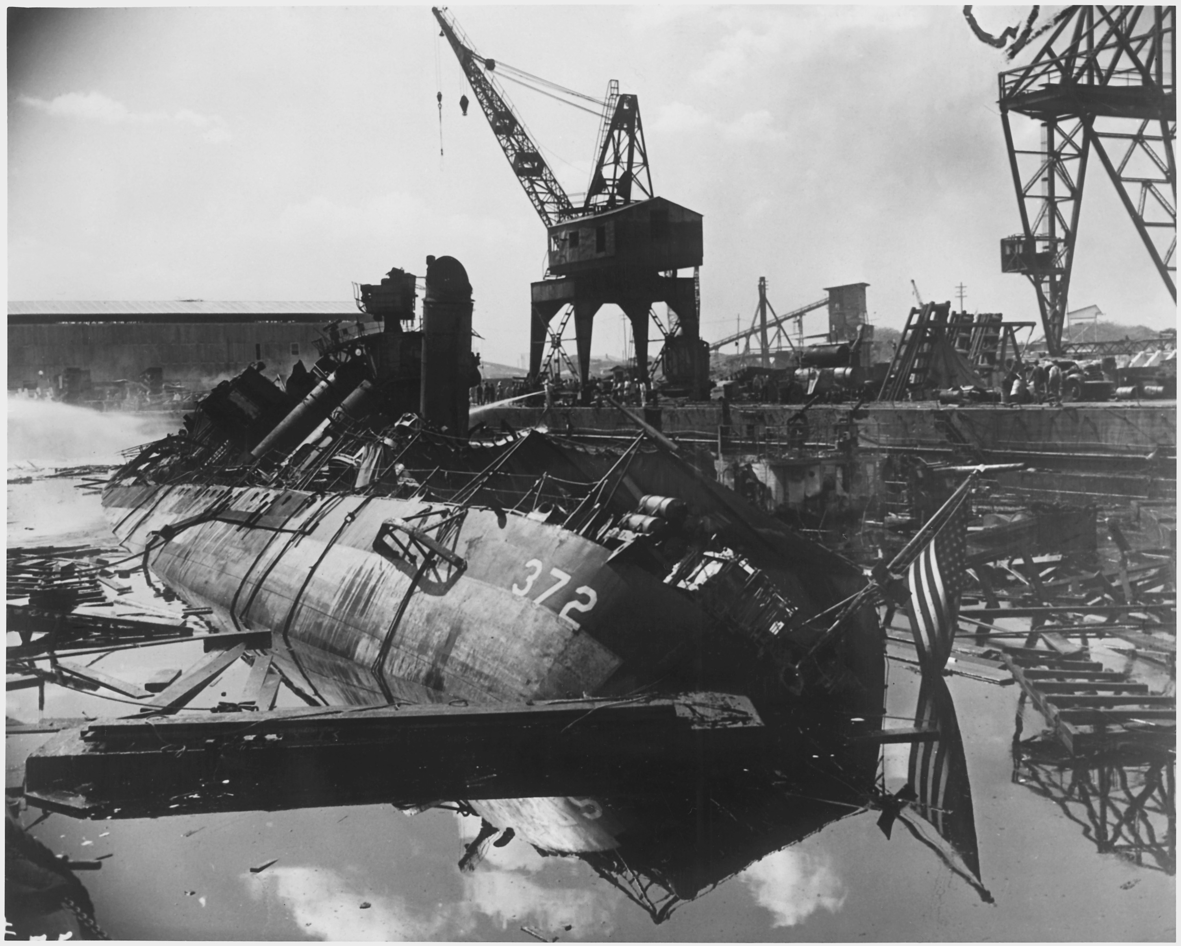
1936.
1939.
1941.
1945.
7. prosinca – Japan napao Pearl Harbor

Slide 18
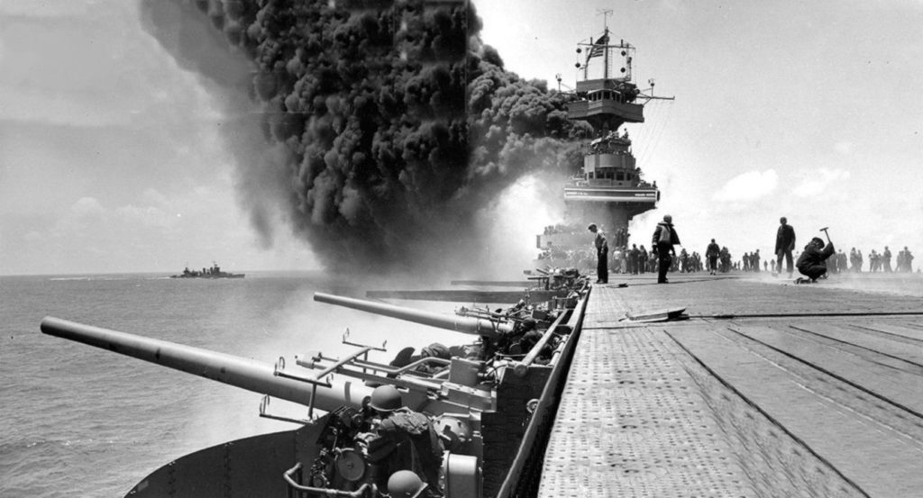
1936.
1939.
1942.
1945.
lipanj – Bitka kod Midwaya

Slide 19
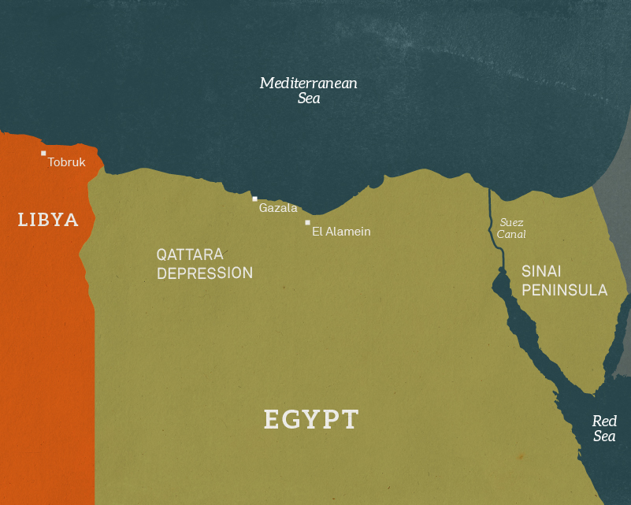
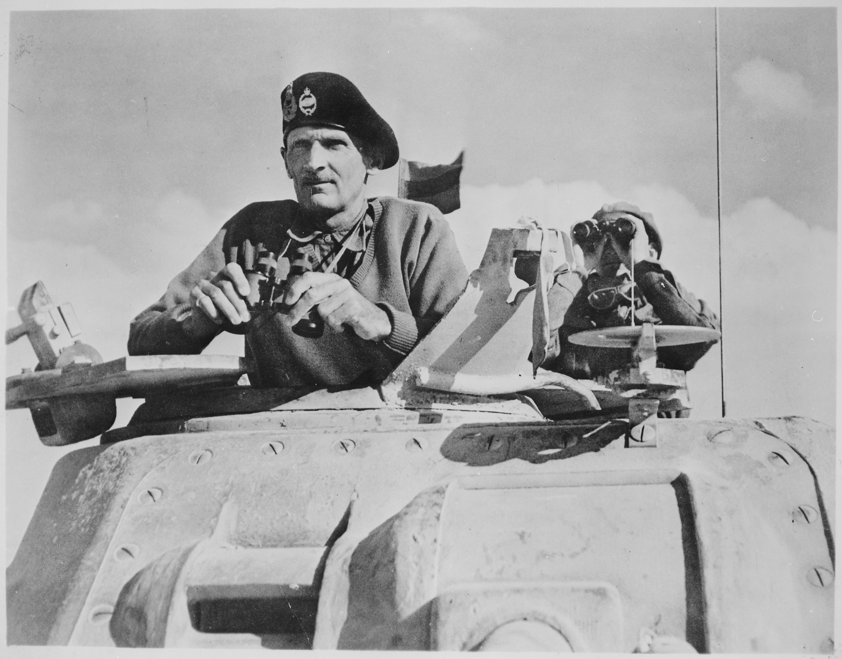
1936.
1939.
1942.
1945.
lipanj – Bitka kod El Alameina

Slide 20
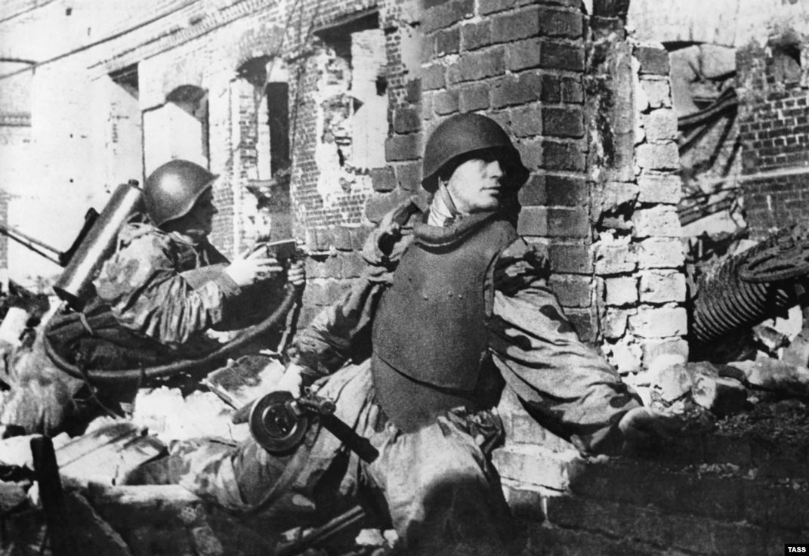
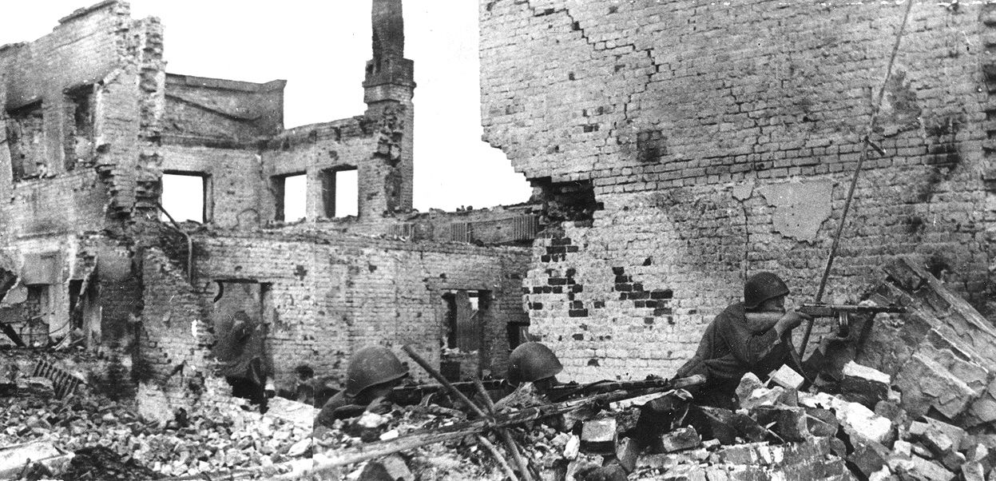
1936.
1939.
1942.
1945.
kolovoz – bitka kod Staljingrada

Slide 21
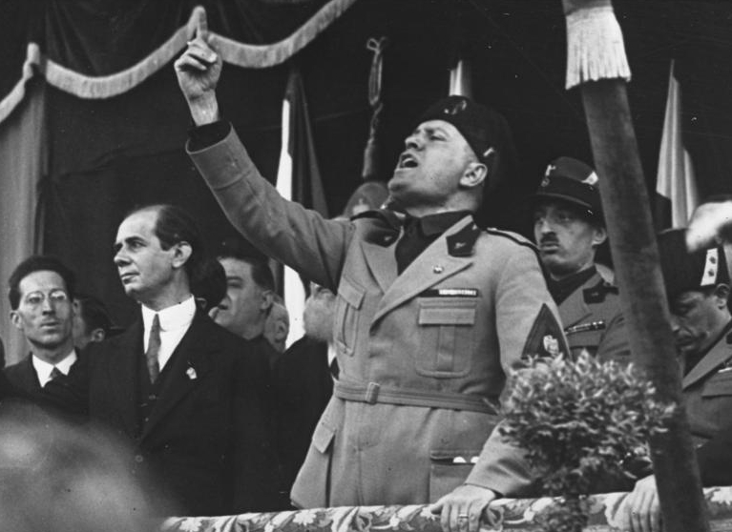
1936.
1939.
1943.
1945.
srpanj – Mussolini uhićen

Slide 22
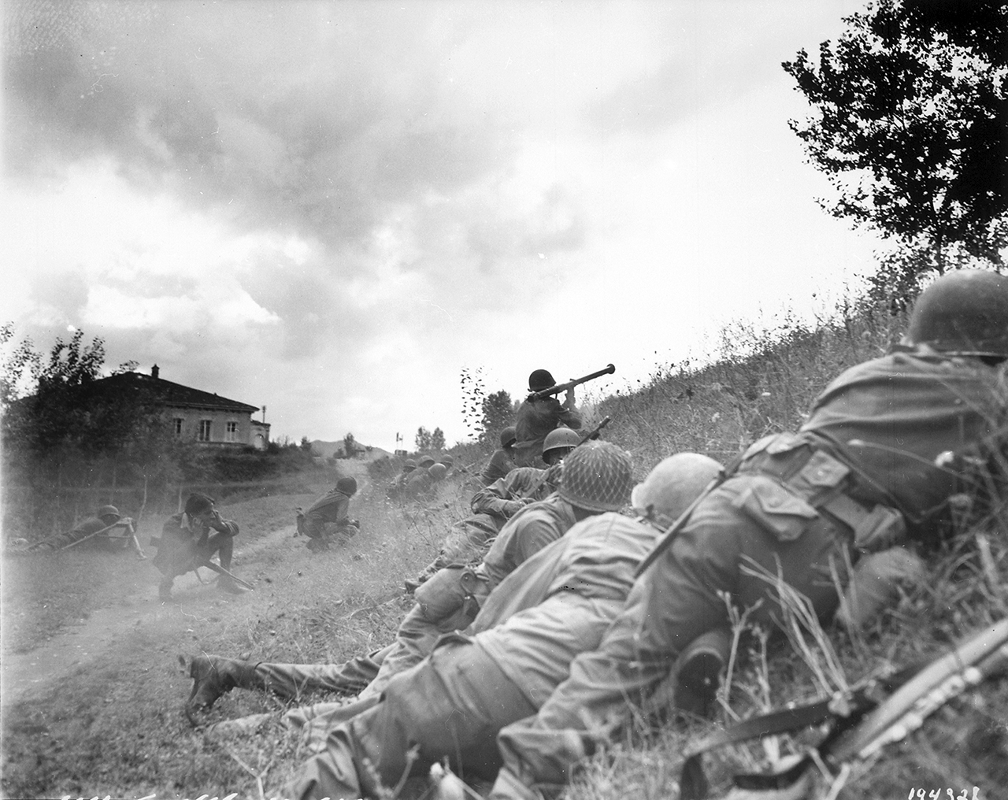
1936.
1939.
1943.
1945.
8. rujna – kapitulacija Italije

Slide 23
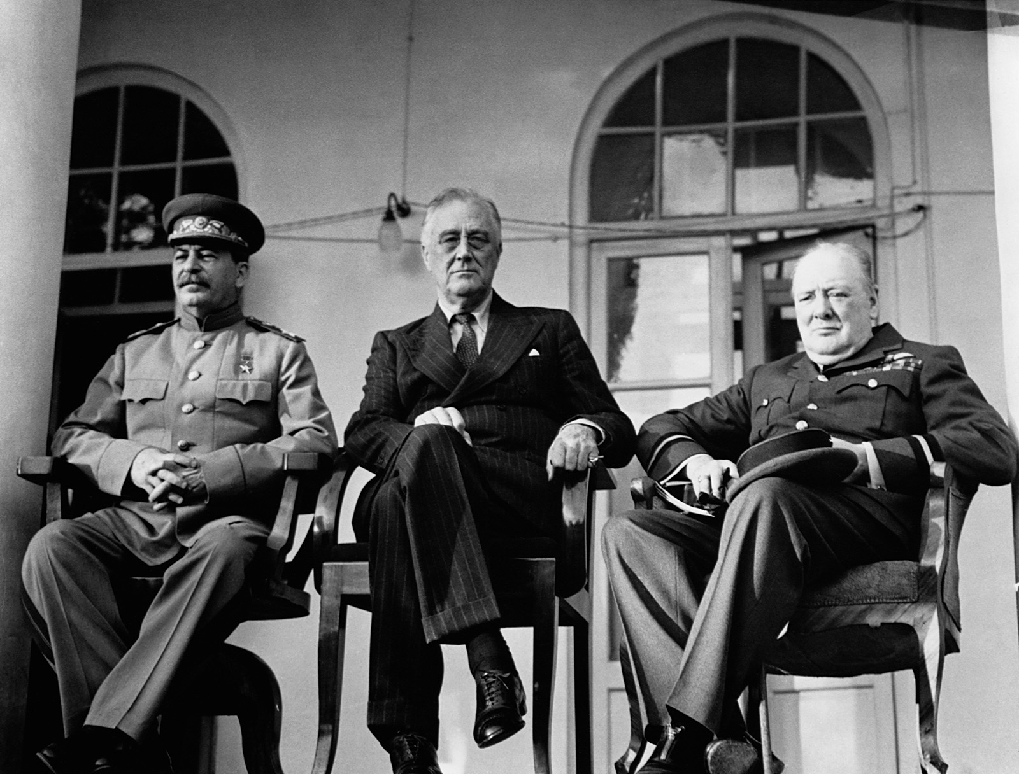
1936.
1939.
1943.
1945.
studeni – Teheranska konferencija

Slide 24
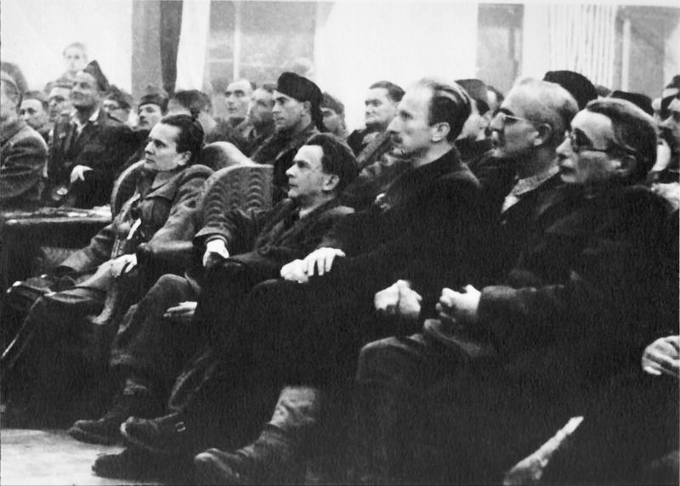
1936.
1939.
1943.
1945.
29. studenog – Drugo zasjedanje AVNOJ-a

Slide 25
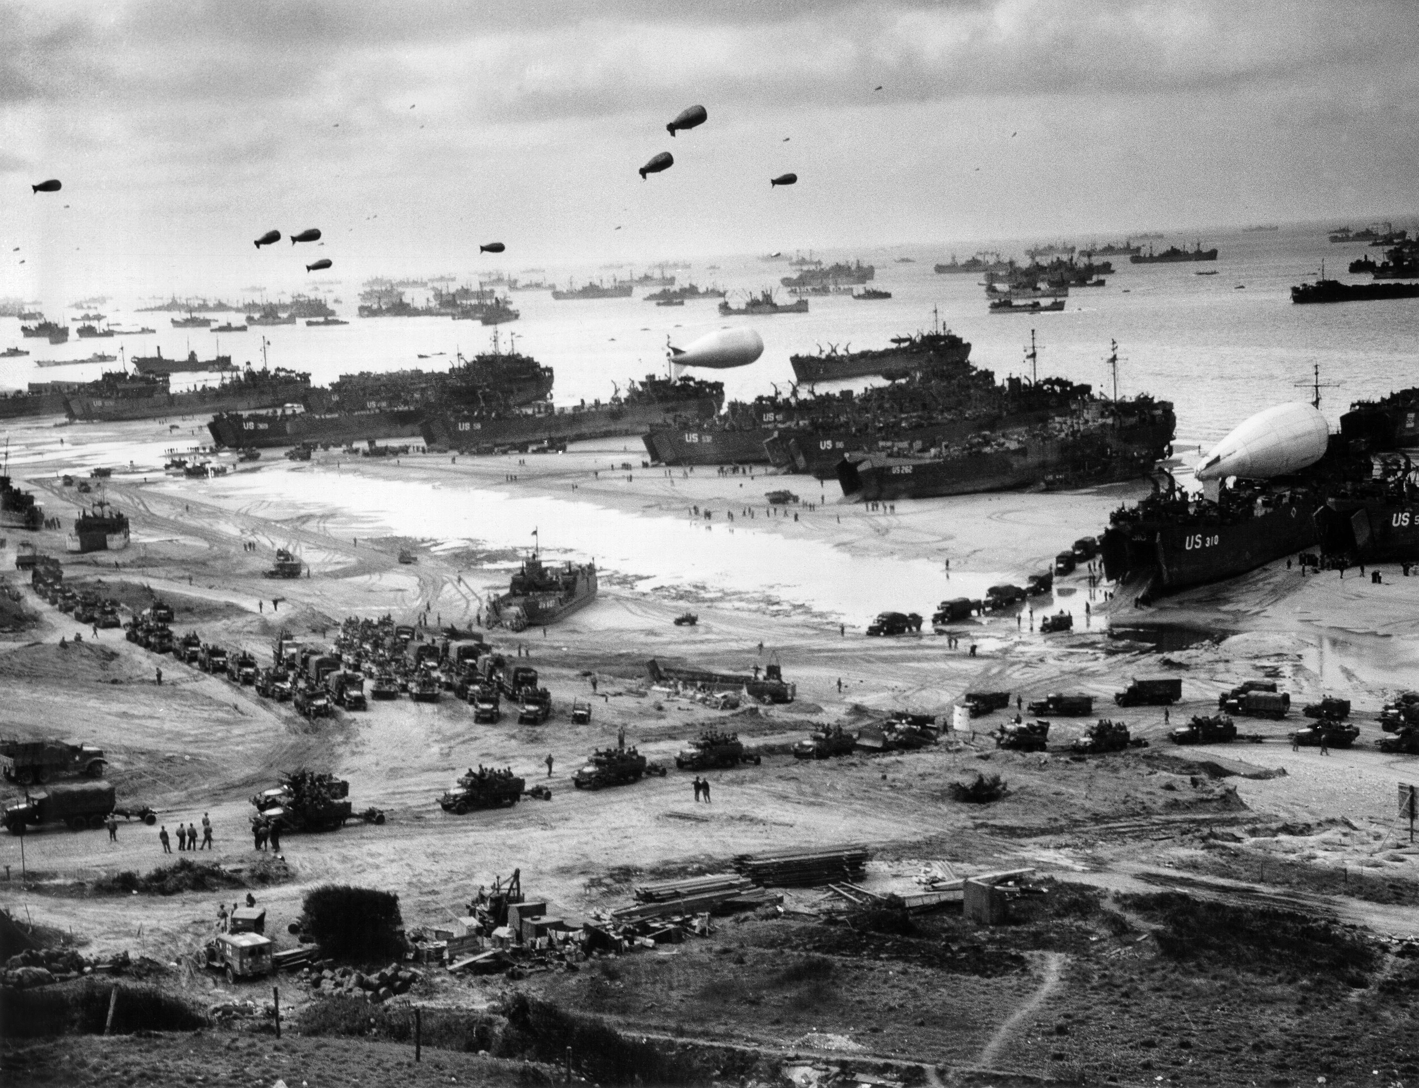
1936.
1939.
1944.
1945.
6. lipnja – iskrcavanje u Normandiji – operacija Overlord

Slide 26
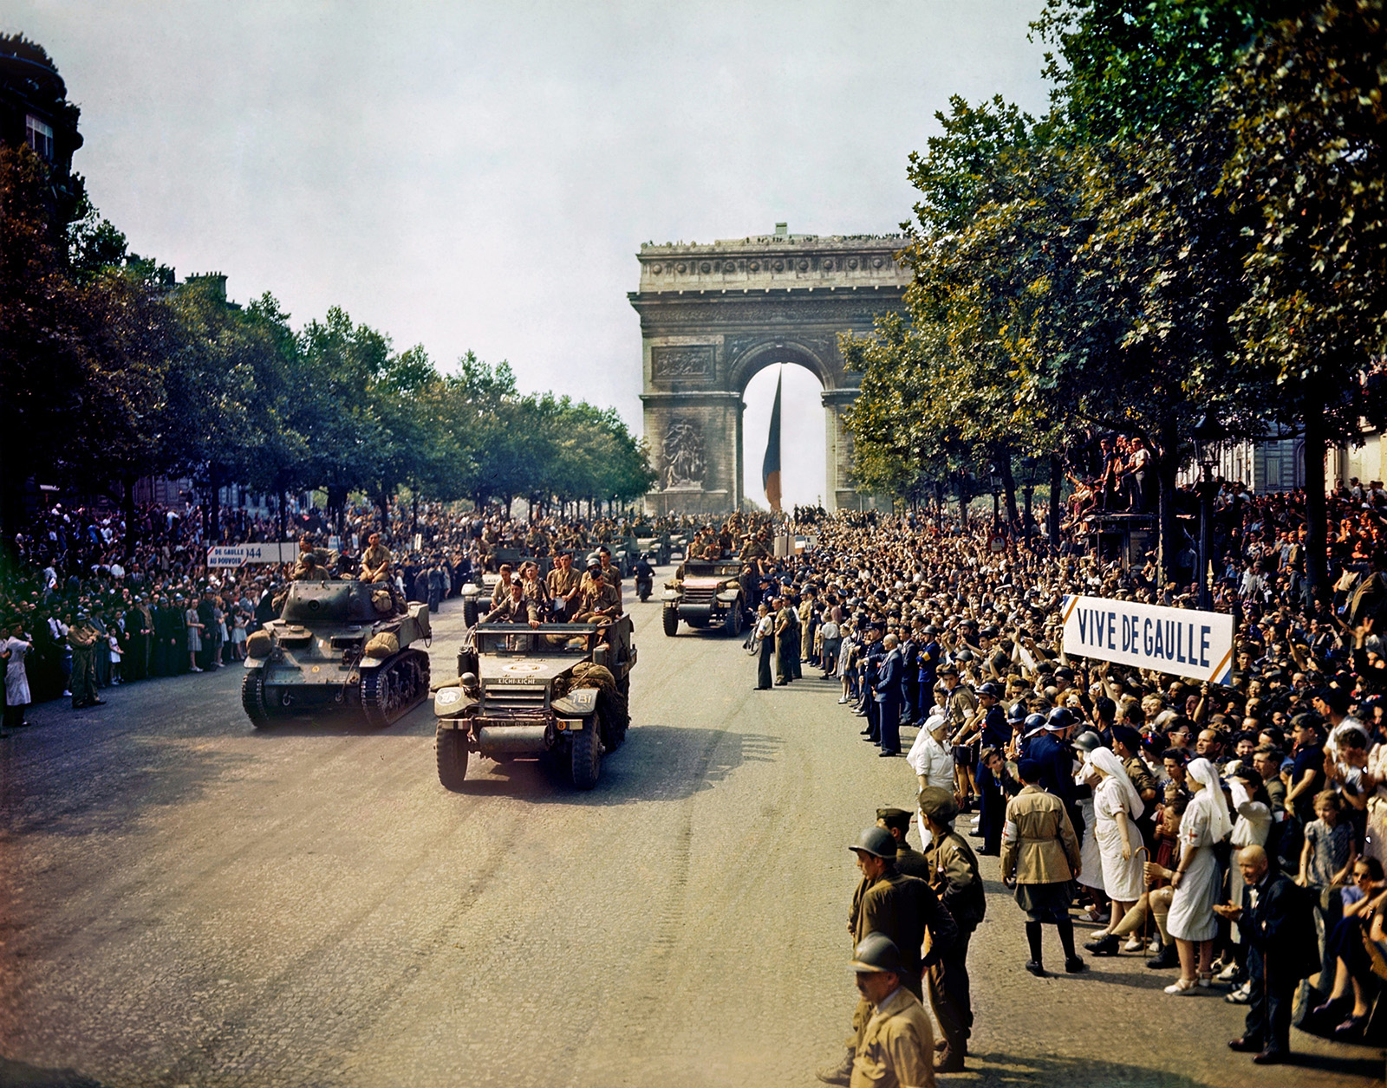
1936.
1939.
1944.
1945.
kolovoz – oslobođen Pariz

Slide 27
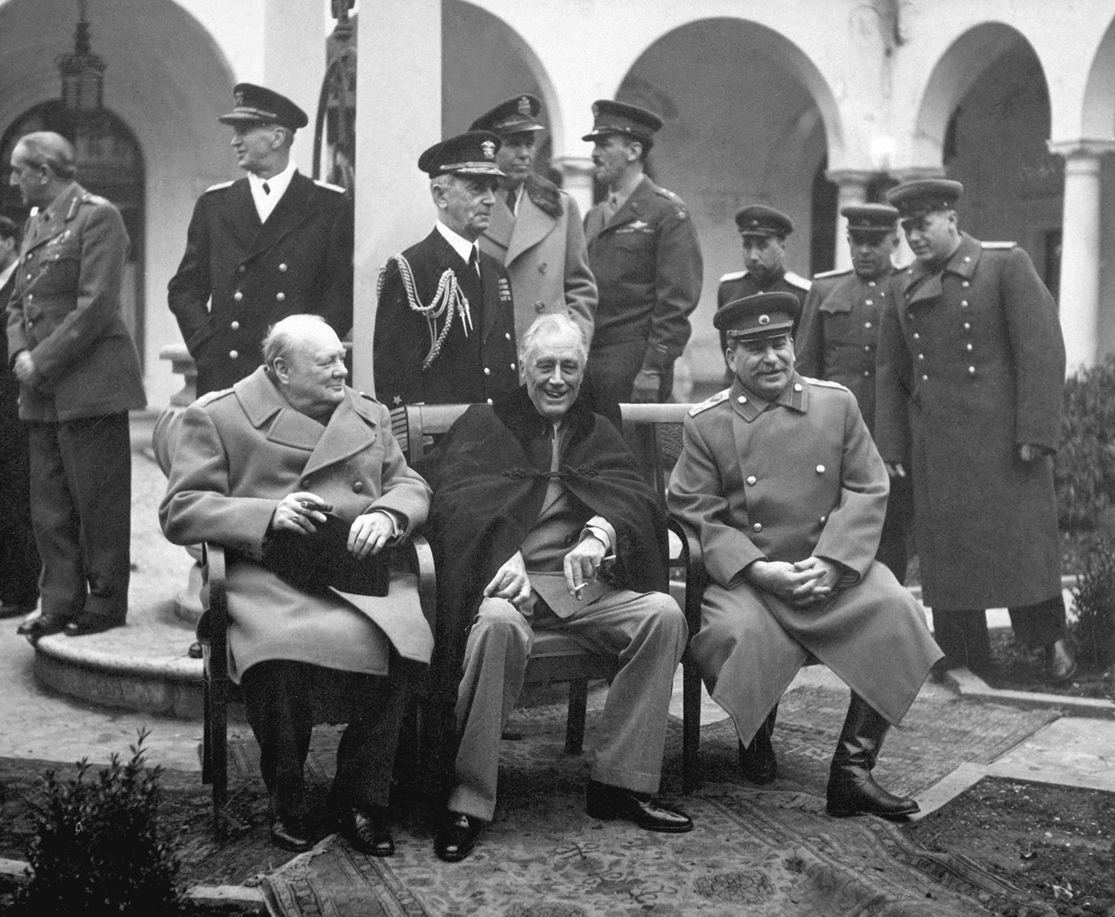
1936.
1939.
1945.
veljača – održan sastanak velike trojice u Jalti

Slide 28
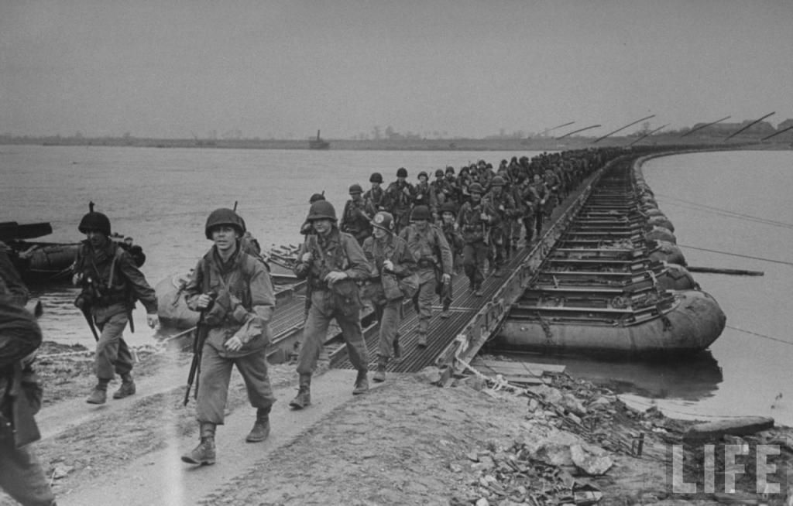
1936.
1939.
1945.
ožujak – Saveznici ušli u Njemačku

Slide 29
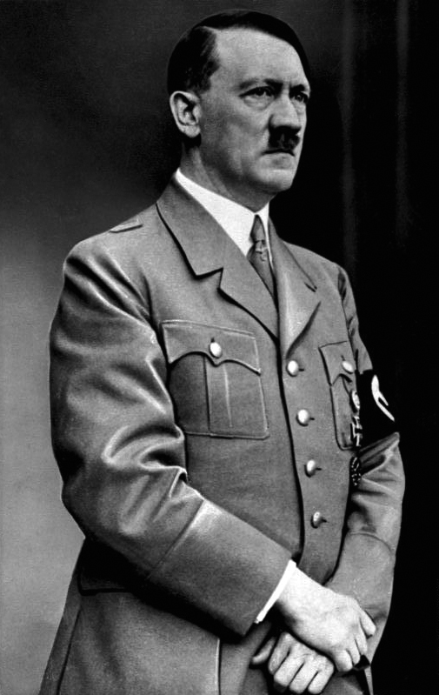
1936.
1939.
1945.
30. travnja – Hitler počinio samoubojstvo

Slide 30
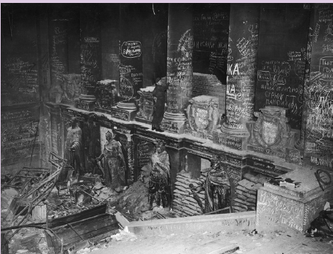
1936.
1939.
1945.
svibanj – osvojen Berlin

Slide 31
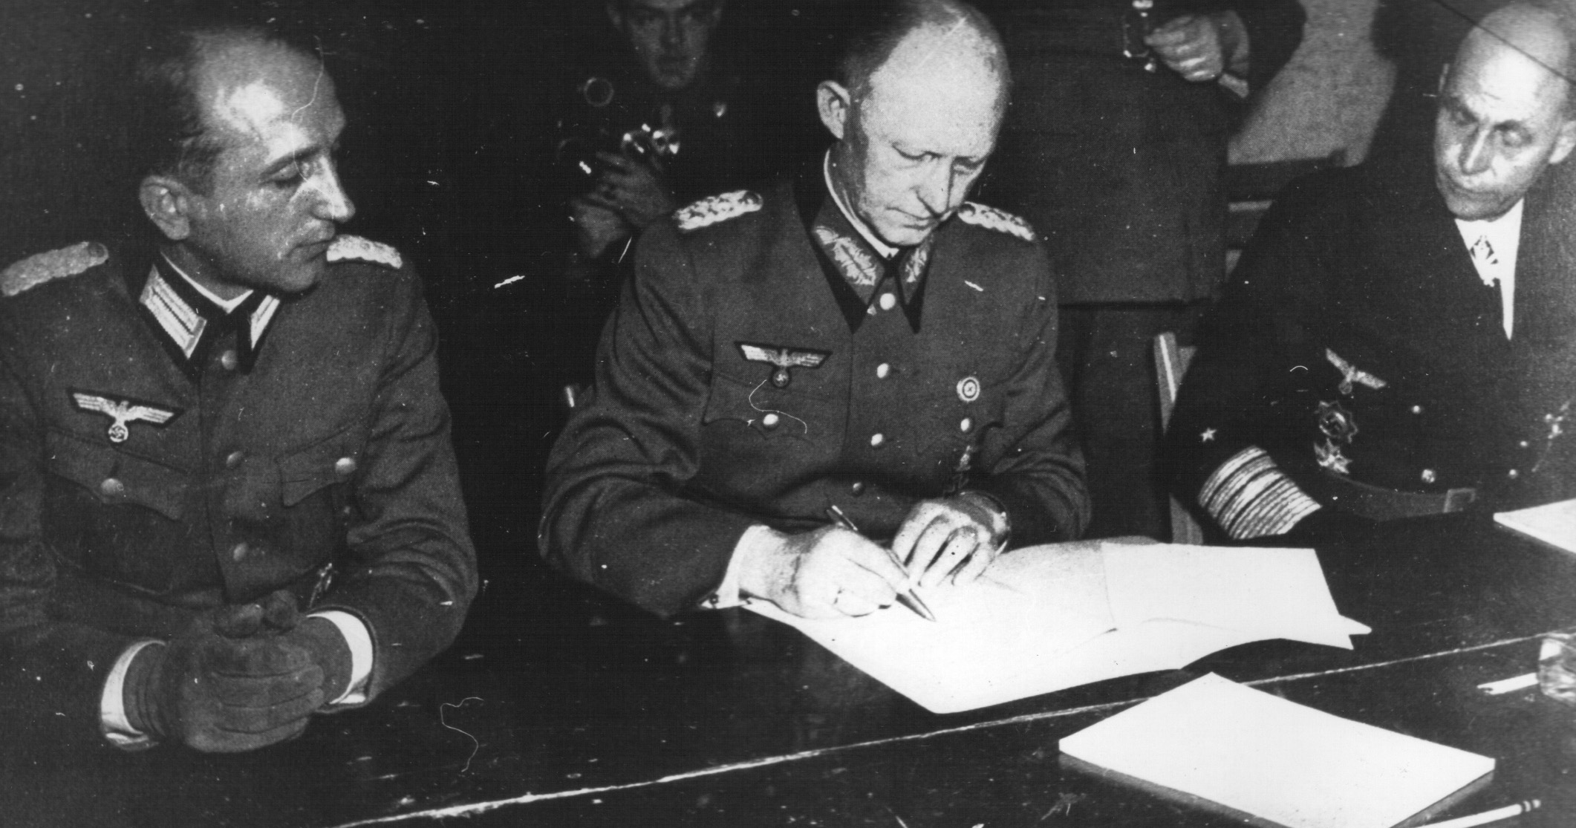
1936.
1939.
1945.
7. svibnja – Njemačka potpisala kapitulaciju u Reimsu
8. svibnja – Njemačka potpisala kapitulaciju u Berlinu

Slide 32
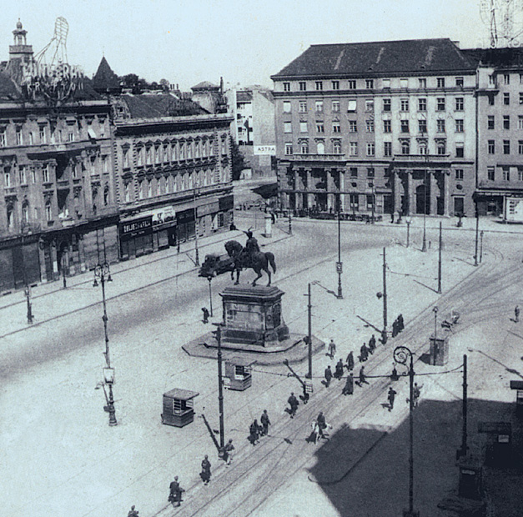
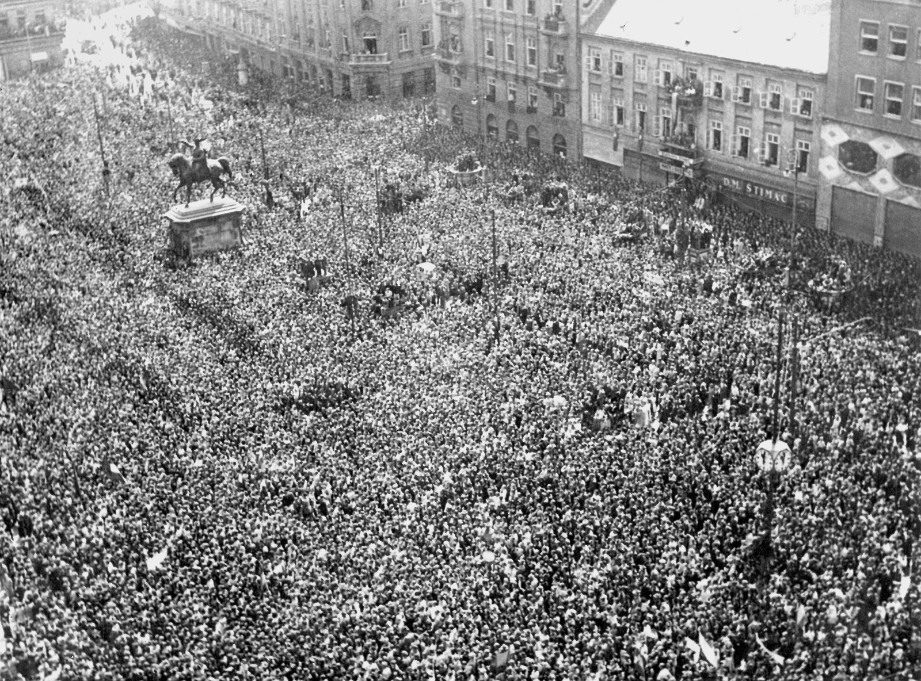
1936.
1939.
1945.
8. svibnja - partizani ušli u Zagreb – prestala postojati NDH

Slide 33
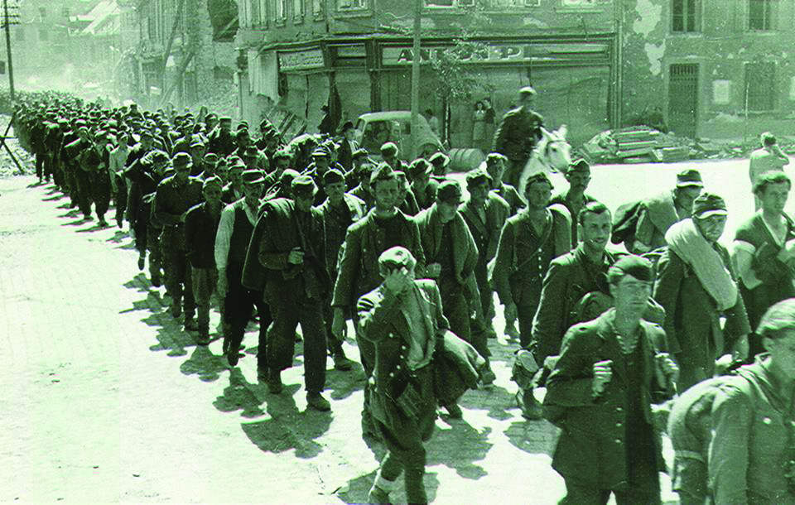
1936.
1939.
1945.
svibanj – Bleiburg – Križni put

Slide 34
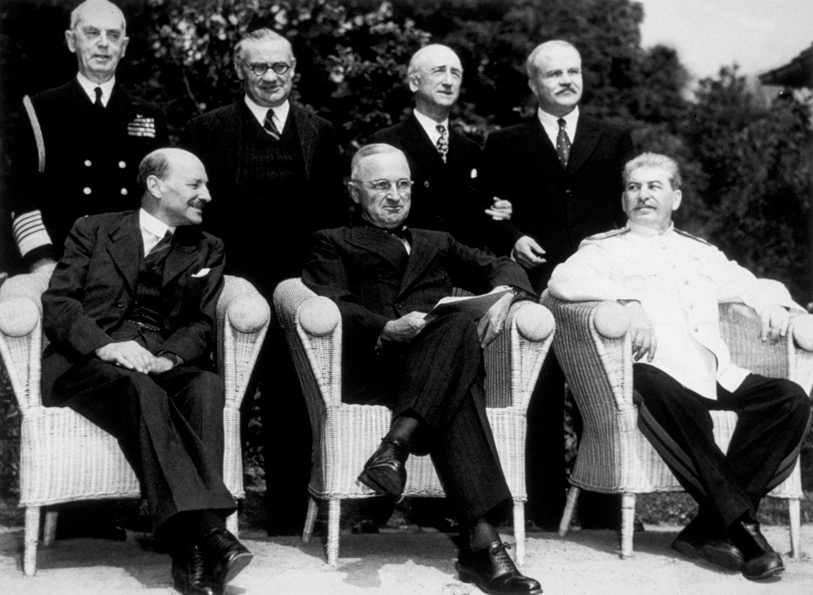
1936.
1939.
1945.
srpanj – održana posljednja saveznička konferencija u Potsdamu

Slide 35
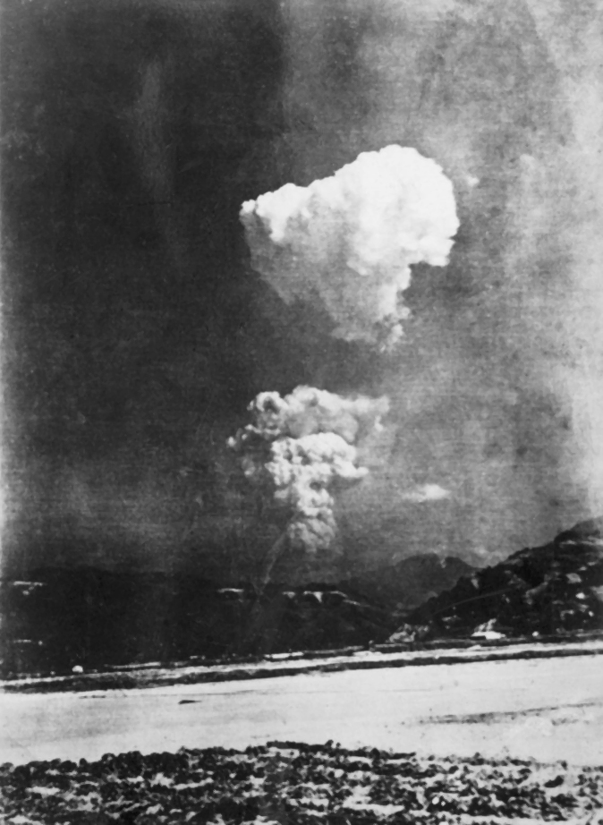
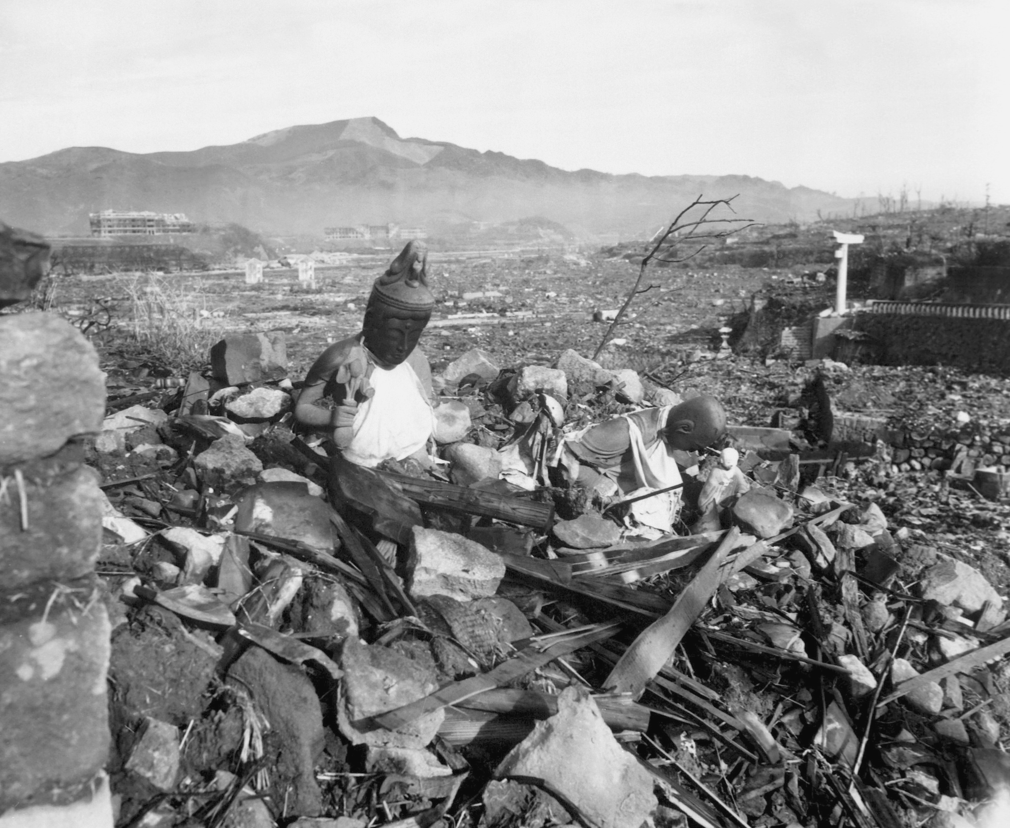
1936.
1939.
1945.
6. kolovoza – bačena atomska bomba na Hirošimu
9. kolovoza – bačena atomska bomba na Nagasaki

Slide 36
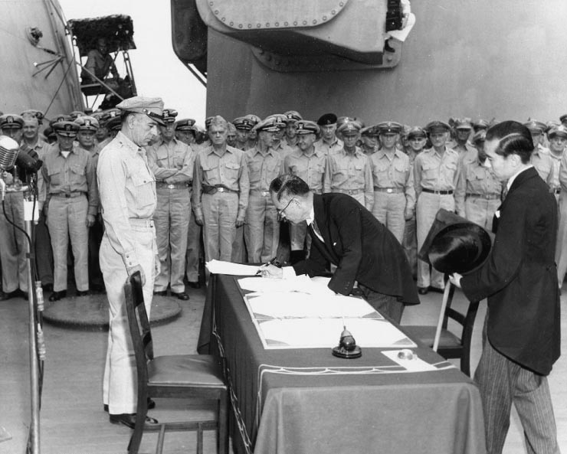
1936.
1939.
1945.
2. rujna – Japan potpisao bezuvjetnu kapitulaciju
Završio Drugi svjetski rat

Slide 37

Napiši sastavak do 250 riječi na zadanu temu iz prve perspektive. U sastavku iskoristi naučene pojmove i znanje o periodu Drugog svjetskog rata te navedi razloge i vlastita uvjerenja.
Teme za sastavak/esej:
Bio/bila sam britanski pilot u ratu
Bio/bila sam njemački vojnik u napadu na SSSR
Bio/bila sam sovjetski vojnik u bitci za Staljingrad
Bio/bila sam jugoslavenski partizan u borbi protiv Nijemaca
Bio/bila sam progonjeni Židov i preživio sam Holokaust
Bio/bila sam znanstvenik i radio sam na atomskoj bombi

